Slide 1

Impacto Legal y Social de la Adopción en el Bienestar Familiar LEY NÚM. 61/2018
Mirinda Vicenty Nazario
Jueza De REACIONES DE FAMILIA Y DE Apelaciones Retirada NOVIEMBRE 2024

Slide 2

¿Existe la adopción prioritaria respecto de los niños, niñas, y adolescentes con diversidad funcional?

Slide 3
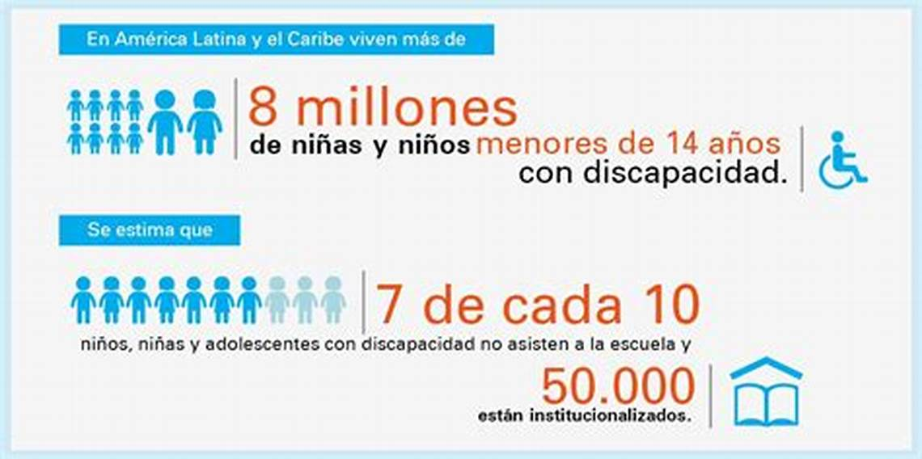
UNICEF

Slide 4
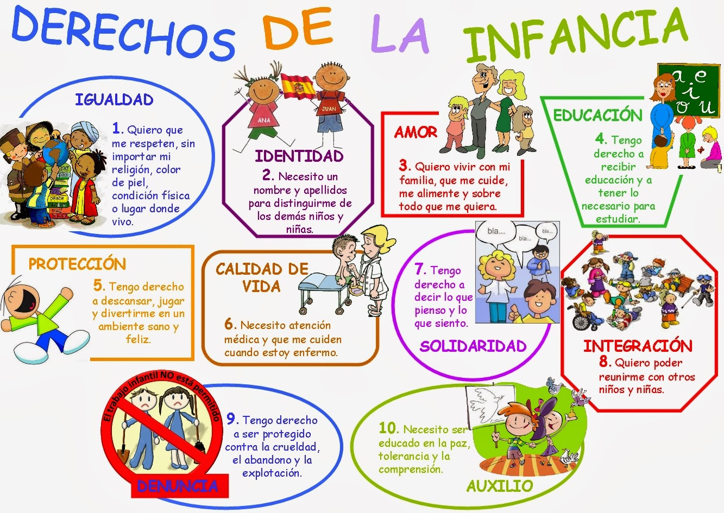
Mejor Interés del Menor, Ley 57-2023 Art. 3 (CC)
Conjunto de acciones y procesos tendentes a garantizarle a un menor su desarrollo integral y una vida digna, así como las condiciones materiales y afectivas que le permitan vivir plenamente y alcanzar su máximo potencial y desarrollo, incluyendo, pero sin limitarse a, factores que afecten su bienestar físico, mental, emocional, familiar, educativo, social, la salud y su seguridad.
Carta de los Derechos del Niño, Ley Núm. 338-1998, según enmendada
Convención sobre los Derechos del Niño De 1989.

Slide 5
Convención sobre los Derechos del Niño De 1989
Primer tratado de derechos humanos con una referencia específica a la discapacidad, estableciendo medidas especiales para la protección de sus derechos humanos.
“Los Estados reconocen que el niño mental o físicamente impedido deberá disfrutar de una vida plena y decente en condiciones que aseguren su dignidad, le permitan llegar a bastarse a sí mismo y faciliten la participación activa del niño en la comunidad” art. 23

Slide 6
Política Pública Internacional
Convención sobre los Derechos de las Personas con Discapacidad del 2006
Las personas con discapacidad incluyen a aquellas que tengan deficiencias físicas, mentales, intelectuales o sensoriales a largo plazo que, al interactuar con diversas barreras, puedan impedir su participación plena y efectiva en la sociedad, en igualdad de condiciones con las demás.
1. Los Estados tomarán todas las medidas necesarias para asegurar que todos los niños y las niñas con discapacidad gocen plenamente de todos los derechos humanos y libertades fundamentales en igualdad de condiciones con los demás niños y niñas.
2. En todas las actividades relacionadas con los niños y las niñas con discapacidad, una consideración primordial será la protección del interés superior del niño.
3. Los Estados garantizarán que los niños y las niñas con discapacidad tengan derecho a expresar su opinión libremente sobre todas las cuestiones que les afecten, opinión que recibirá la debida consideración teniendo en cuenta su edad y madurez, en igualdad de condiciones con los demás niños y niñas, y a recibir asistencia apropiada con arreglo a su discapacidad y edad para poder ejercer ese derecho.
4. Los Estados garantizarán los derechos y obligaciones de las personas con discapacidad en lo que respecta a la custodia, la tutela, la guarda, la adopción de niños o instituciones similares, cuando esos conceptos se recojan en la legislación nacional; en todos los casos se velará al máximo por el interés superior del niño. Los Estados prestarán la asistencia apropiada a las personas con discapacidad para el desempeño de sus responsabilidades en la crianza de los hijos. En este precepto establece que los Estados parte deben garantizar los derechos y obligaciones de las personas con discapacidad en relación a la adopción, respetando de manera fundamental el interés superior del niño.

Slide 7
Convención sobre la Protección de Menores y la Cooperación en Materia de Adopción Internacional, 1993
El Convenio de La Haya sobre Adopción, es un tratado internacional que establece salvaguardias para proteger a los menores, a los padres biológicos y a los posibles padres adoptivos en las adopciones internacionales.
El Convenio garantiza que las autoridades competentes del país de origen del menor consideren que un menor reúne las condiciones para la adopción antes de ponerlo bajo el cuidado del posible padre adoptivo para su adopción internacional.
3 Objetivos:
Asegurar que no se adoptará a ningún niño/a en el extranjero salvo que se haya comprobado que la familia originaria no puede ocuparse de él/ella y que no existe ninguna otra forma aceptable de cuidado alternativo en su país de origen.
Definir los criterios y mejorar las prácticas y procedimientos de la adopción internacional una vez que se haya comprobado que èsta constituye la única alternativa viable para el niño.
Contribuir a eliminar los abusos de la adopción internacional, en particular el secuestro y/o la venta de niños.

Slide 8
Principios generales de los derechos de la niñez
Todas las decisiones que se tomen en favor de los derechos de la niñez con discapacidad deberán orientarse por estos cuatro principios generales:
No discriminación- Las autoridades deben incluir explícitamente la discapacidad como motivo prohibido de discriminación; así como prever recursos eficaces en caso de violaciones de los derechos de niñas, niños y adolescentes con discapacidad, y garantizar que esos recursos sean accesibles.
Interés Superior de la Niñez implica que se tengan como consideración primordial la seguridad, la protección y la atención de niñas, niños y adolescentes, y que esta consideración pese más que cualquier otra, en todas las circunstancias.
Derecho a la vida, supervivencia y desarrollo- Las autoridades deben promover la toma de conciencia e implementar leyes que garanticen la sanción adecuada a personas que vulneren la integridad física y mental de la niñez con discapacidad.

Slide 9
Principios generales de los derechos de la niñez
Respeto a la opinión de la niñez - Es fundamental que sean escuchadas y escuchados en todos los procedimientos que les afecten y que sus opiniones se respeten de acuerdo con su capacidad en evolución.
Para respetar este principio, la niñez debe estar representada en diversos órganos en donde pueda ser escuchada, participar en la adopción de toma de decisiones y recibir asistencia para ejercer este derecho.
Las autoridades deben formar a las familias y personas profesionales en cuanto el respeto de las capacidades en evolución de la niñez con discapacidad, para asumir responsabilidades crecientes por la adopción de decisiones en sus propias vidas

Slide 10
Código Civil 2020
Se incorporaron a nuestro Código Civil de 2020 los principios fundamentales de la Ley 61-2018.
LA FILIACIÓN ADOPTIVA: - Art. 580 - Requisitos del adoptante - Art. 581 - Quiénes no pueden ser adoptantes - Art. 582 - Quiénes podrán ser adoptados; quiénes no podrán serlo - Art. 583 - Número de adoptantes; adopción conjunta o individual - Art. 584 - Personas llamadas a consentir la adopción - Art. 585 - Facultad del Pueblo de Puerto Rico para recomendar la adopción de menores emancipados bajo su custodia y cuidado - Art. 586 - Número de adoptados - Art. 587 - Efecto y consecuencias de un decreto final y firme de adopción - Art. 588 - Subsistencia del vínculo con la familia anterior

Slide 11

Ley 61-2018
Moderniza, agiliza y uniforma el proceso de adopción en Puerto Rico.
Viabiliza un procedimiento diligente y expedito, así como confidencial, para proteger el derecho constitucional a la intimidad de las partes.
Codificaba en una sola ley los aspectos sustantivos y procesales que regulan la adopción, sin embargo, se incorporaron artículos en el Cc 2020
Facilita en la forma más liberal y amplia posible dentro del esquema jurídico que rige en PR, proveyendo para un procedimiento simple, sencillo y expedito cuyo tramite total no exceda de 60días (antes 75).
Se modifica la definición de Parte al especificar que el padre biológico será aquel que ha reconocido al/la menor e inscrito en el Registro Demográfico (antes decía padre biológico únicamente).

Slide 12
Declaración de Política Pública Artículo 2
“[l]a firme aplicación de este estatuto envuelve un interés social apremiante, de la más alta importancia, considerando la época contemporánea en que por razones evidentemente imputables a padres irresponsables y otros sectores de la sociedad hay miles de niños maltratados, desamparados, abandonados y sin hogar alguno”.

Slide 13
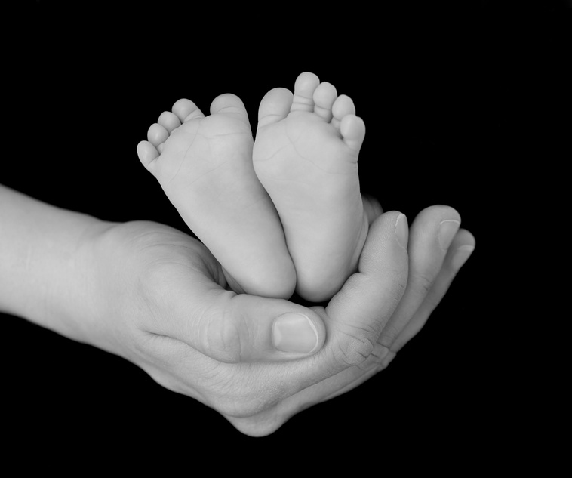
Definición
Acto jurídico solemne, el cual supone la ruptura total del vínculo jurídico-familiar de un menor o un adulto bajo la excepción establecida en esta Ley, con su parentela biológica, y la consecuente filiación del menor con la Parte Adoptante, la cual ha expresado su voluntad de que legalmente sea su hijo o hija.
Art 3(L)

Slide 14
Características
Se extingue todo vínculo. En Puerto Rico la adopción es plena, mientras que en otras jurisdiciones en simple o menos plena. En esencia, en la plena se da una filiación que sustituye a la de origen.
Prevalece en la adopción plena el principio romano de ADOPTIO NATURAM IMIMITATUR, la adopción plena imita a la naturaleza.
En Ex Parte JAA, 104 DPR 551 (1976) nuestro TS indicó que mediante la adopción debe crearse para el adoptado una situación, que en lo posible, lo iguale a la condición natural del ser humano.

Slide 15
Parentesco por adopción
La adopción crea un parentesco equivalente al consanguíneo entre:
(a) el adoptado y el adoptante;
(b) el adoptado y todos los parientes consanguíneos del adoptante;
(c) el adoptante y los descendientes del adoptado;
(d) todos los adoptados por la misma persona.
La ley puede imponer prohibiciones especiales a la filiación adoptiva, distintas a las de la filiación consanguínea.
Art. 367 Cc 2023

Slide 16
EX PARTE CARRILLO VÁZQUEZ Y COLÓN ORTIZ 181 DPR 891 (2011) Opinión en conformidad Jueza Asociada Pabón Charneco a la que se le une el Juez Asociado Kolthoff Caraballo y el Juez Asociado Rivera García. OPINIÓN DISIDENTE El Juez Presidente Hernández Denton a la cual se unen la Jueza Asociada Fiol Matta y la Juez Asociada Rodríguez Rodríguez.
Por estar igualmente dividido el TS, se dicta Sentencia confirmatoria de la emitida por el Tribunal de Apelaciones, confirmando una decisión del TPI rechazando la solicitud de adopción.
¿Es la petición de adopción contraria a la política pública y a la normativa que rige la materia de adopción en Puerto Rico por el hecho de que la madre biológica continúe relacionándose con su hijo?
TSPR: Si permitimos que los peticionarios adopten al menor y que, por excepción, la madre biológica siga relacionándose con éste en calidad de mamá, subsistiría una relación filial afectiva idéntica a la del parentesco biológico, pero con una anomalía palpable: los peticionarios se convertirían de jure en los padres del menor y su madre, a quien éste considera su mamá, se convertiría en su hermana legal y sus hermanos en sus sobrinos legales.

Slide 17
Adoptantes Art 3(d)
“Parte Adoptante”: persona, pareja o matrimonio, según surge del Registro Estatal Voluntario de Adopción de Puerto Rico, adscrito al Departamento de la Familia, y quienes tienen la intención de asumir la custodia y la patria potestad del menor a ser adoptado, luego de presentar una solicitud a tal efecto, evaluada por el Departamento como posible(s) candidato(s) para fines de adopción de un(a) menor, sujeto a las disposiciones sobre adopción establecidas en el Código Civil.
La definición de Parte Adoptante se extiende, además, a las personas individuales, pareja y matrimonios que figuran en los registros de las agencias de adopción.

Slide 18
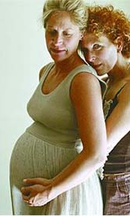
Ex parte AAR 187 DPR 836 (2013)
Una mujer solicitó adoptar a la hija de su compañera consensual. La menor había sido concebida mediante inseminación artificial y solo tenía la filiación de su madre. La adoptante y la madre no deseaban que se rompiera el vínculo filial entre la menor y la madre biológica (Art. 138 CC). Bajo el estado de derecho entonces vigente, la adoptante no podía adoptar a menos que la madre biológica fuera privada de o renunciara a la patria potestad de la menor.
Obergefell vs. Hodges, 576 US 644 ( 2015 )
Las personas del mismo sexo tienen un derecho fundamental, protegido por la Décimo cuarta enmienda de la Constitución de los Estados Unidos sobre igual protección de las leyes y el debido proceso de ley; no tan solo para casarse, sino para constituir una familia, tener, adoptar y criar a sus hijos/as.

Slide 19
Quiénes no podrán ser adoptantes Art. 581 Prohibición Art. 131 Cc
No podrán ser adoptantes las personas declaradas incapaces por decreto judicial mientras dure la incapacidad. (¿Inc. Parciales?)
En el caso de una persona sentenciada a cumplir pena de reclusión, no podrá ser adoptante mientras dure la misma.

Slide 20
Adoptante-requisitos Art. 580 Cc
El/La adoptante, a la fecha de la presentación de la petición de adopción, deberá cumplir con los siguientes requisitos:
Tener capacidad jurídica para actuar.
Tener por lo menos catorce (14) años más que el adoptado menor de edad.
Haber alcanzado la mayoría de edad, excepto en el caso en que dos personas unidas en matrimonio o una pareja unida por relación de afectividad análoga o compatible a la conyugal, adopten conjuntamente, en cuyo caso bastará que uno de ellos sea mayor de edad, pudiendo ser menor de edad el otro adoptante, pero nunca menor de dieciocho (18) años.
En los casos en que un cónyuge o una pareja por relación de afectividad análoga o compatible a la conyugal, desee adoptar un hijo del otro, bastará que a la fecha de la presentación de la petición el adoptante tenga por lo menos dos (2) años de casado o de relación análoga o compatible con el padre o madre del adoptado o que el cónyuge o parte conyugalmente análoga o compatible a un matrimonio interesada en adoptar tenga por lo menos catorce (14) años más que el adoptado menor de edad.

Slide 21
una pareja unida por relación de afectividad análoga o compatible a la conyugal
Se entiende por relación afectiva análoga a la conyugal, la que existe entre parejas que demuestran una estabilidad de convivencia afectiva de, al menos, dos (2) años.
Art. 583 Cc 2023

Slide 22
Adoptante-requisitos
Para ser adoptante no es necesario estar domiciliado/a ni ser residente de Puerto Rico, basta con ser residente de los Estados Unidos. Esto así, para ampliar el universo de potenciales adoptantes. Muchas personas nacidas en Puerto Rico, pero que se han mudado a un estado, manifiestan interés en adoptar en Puerto Rico
La Ley 247-2011 eliminó el requisito de haber residido ininterrumpidamente en Puerto Rico por lo menos los 6 meses anteriores a la fecha de la petición. (antes Art. 130, Código Civil 1930)

Slide 23
Virella Archilla v. Procuradora de Familia, 154 DPR 742 (2001)
Los requisitos sustantivos para cualificar como adoptantes son jurisdiccionales.
El incumplimiento de un solo de los requisitos priva de jurisdicción al Tribunal para acceder a la solicitud de adopción.
Las excepciones a la norma de adopción conjunta para los cónyuges establecidas en el Art. 133 del Código Civil, según enmendado, son una enumeración taxativa y no meramente ilustrativa. (art. 583 vigente)

Slide 24
Adopción conjunta o individual
Un adoptante podrá adoptar de forma individual siendo soltero. Los adoptantes que estuvieren casados entre sí o que sean una pareja unida por relación de afectividad análoga a la conyugal, deberán adoptar conjuntamente.
En los casos de matrimonios o una pareja unidad por relación de afectividad análoga a la conyugal, podrá adoptar individualmente en cualquiera de los siguientes casos:
1. Cuando desee adoptar al hijo menor de edad del otro cónyuge o pareja.
2. Cuando por decreto judicial el cónyuge del adoptante tenga restringida su capacidad jurídica, mientras dure dicha restricción, en cuyo caso habrá de notificarse dicha solicitud al otro cónyuge.

Slide 25
Discreción Judicial
El Tribunal tendrá discreción para resolver situaciones como las dispuestas en este Artículo, teniendo siempre como guía para su decisión el bienestar y conveniencia del menor.

Slide 26

Número de adoptados Art. 586
El adoptante o los adoptantes podrán adoptar a uno o más menores, simultáneamente o sucesivamente, siempre que reúnan los requisitos establecidos en la ley y ello sea para el interés óptimo del adoptado

Slide 27
Modos de Adoptar
Acuerdo de Adopción durante el embarazo
Entrega Voluntaria Recièn Nacido
Entrega Voluntaria del menor hasta 3 años
Convenio de Colocación de menores privados de patria potestad o en proceso de serlo
Adopciones interestales o internacionales

Slide 28
Entrega Voluntaria Recién Nacido
“Entrega Voluntaria de Menores”: acto mediante el cual la madre biológica o los padres biológicos o aquéllos que ostenten la patria potestad, acuerdan renunciar a la patria potestad y transferir la custodia de un menor entre cero (0) y tres (3) años, para ser adoptados. Art. 3(k)
Cuando una mujer embarazada acuda a una institución de servicios de salud, con el propósito de terminar su embarazo, la institución le notificará a su trabajador social para que oriente a la mujer sobre la opción de la adopción voluntaria, como una de las alternativas disponibles ante embarazos no deseados. Si acepta se otorgará un convenio de adopción.

Slide 29
Entrega Voluntaria Recién Nacido
“Acuerdo de Adopción”: es el acto jurídico solemne mediante el cual la mujer gestante pacta, sin mediar compensación de clase alguna, salvo el pago de los gastos del embarazo, en documento juramentado ante notario público autorizado a ejercer en Puerto Rico, llevar a término el embarazo y renunciar al derecho de patria potestad para entregar al recién nacido en adopción; y la persona, pareja o matrimonio adoptante futuro se obligan a sufragar los gastos del embarazo y a adoptar al recién nacido, independientemente de cualquier condición de salud con la cual haya nacido.
Este acuerdo podrá ser abierto o cerrado, a opción de las partes.

Slide 30
Retractación
La madre biológica podrá dejar sin efecto el acuerdo de adopción y retractarse de entregar al recién nacido en adopción, dentro de los siete (7) días siguientes al nacimiento del menor. Dicho término se entenderá extendido, si por alguna razón la madre biológica perdiese el conocimiento o su capacidad para consentir y se viese afectada luego del alumbramiento. Dicha pérdida de conocimiento o capacidad deberá ser certificada por un médico debidamente acreditado
De ejercer su derecho al retracto, la madre biológica vendrá obligada a resarcir a la Parte Adoptante los gastos incurridos de conformidad con el Acuerdo.

Slide 31

Refugio Seguro
El Artículo 13 de la ley define el concepto de refugio seguro como la entrega de un menor antes de transcurridas 72 horas a partir del nacimiento y no presente señales de maltrato. No se considerará delito por abandono.
Incluye a las estaciones de bomberos, las dependencias policiales, municipales o estatales, las Iglesias y dependiencias del DF u hogares sustitutos reconocidos por el DF, como aquellos en los que la madre puede entregar al/la menor dentro de las 72 horas de su nacimiento, sin temor a ser arrestada, procesada o enjuiciada.

Slide 32
Acuerdo de Adopción
Todo el proceso, desde las conversaciones para llegar al acuerdo de adopción hasta la adopción, será supervisado por los funcionarios del Departamento o por las agencias de adopción debidamente licenciadas y supervisadas por éste. Art.9
Se expresará que se realizaron gestiones para conocer si existe un padre biológico registral y si éste está en disposición de consentir al acuerdo de adopción. El hecho de que no se conozca ni se tenga la certeza de quién es el padre biológico, no será impedimento para continuar con los trámites para el acuerdo de adopción en el mejor interés y bienestar de un menor. Sólo se le podrá dar la oportunidad para reclamar sus derechos sobre un menor a aquel padre biológico y registral, o sea, que haya inscrito al menor en el Registro Demográfico.

Slide 33
NULIDAD DEL ACUERDO DE ADOPCIÓN
Será nulo cualquier acuerdo que autorice la entrega de recién nacido sin la revisión y aprobación del acuerdo por parte del Departamento de la Familia, salvo las agencias de adopción, las cuales notificarán al DF sobre cualquier entrega de un menor en un periodo no mayor de 24 horas. (Dicha información se incluye en una bitácora que debe mantener la agencia).
Cuando limite o pretenda limitar el derecho de retractación de la madre.
Cuando esté sujeto al pago de alguna remuneración (salvo excepciones).
Cuando se incumpla o pretenda incumplir con otras disposiciones de leyes o reglamentos.

Slide 34

Menores Liberados de Patria Potestad, Capítulo IV
Trámite voluntario de adopción, Art. 21
El padre, madre, o aquella persona que ostente la patria potestad sobre los menores, podrá entregar voluntariamente al DF la custodia de los menores para que éstos sean dados en adopción, previa renuncia de la patria potestad de sus hijos.
La renuncia a la patria potestad debe hacerse mediante documento juramentado ante notario público, en la presencia de un testigo, haciendo constar que renuncia al derecho de patria potestad y presta consentimiento a la adopción del menor. Esta renuncia podrá dejarse sin efecto dentro de los 15 días siguientes a la fecha de otorgado el documento.
En aquellos casos de Ley 246-2011 (derogada por la Ley 57-2023) en los que el menor haya sido liberado de patria potestad y el plan de permanencia aprobado por el Tribunal sea adopción, el DF podrá ser el promovente ante el Tribunal del procedimiento de adopción de dicho menor, observando las garantías procesales necesarias para que este menor sea colocado en un hogar adoptivo debidamente acreditado por el DF, dentro del menor tiempo posible, que deberá ser dentro de los 45 días siguientes a la liberación.
Notes:
PUEDE DARSE BAJO JURAMENTO ANTE EL TRIBUNAL EN CASOS DE LEY 246

Slide 35
REGISTRO ESTATAL VOLUNTARIO DE ADOPCIÓN (R.E.V.A.) ART. 14
Bajo la anterior ley se creó el REVA, donde se estableció un registro electrónico, en donde se incluye:
Lista de menores con plan de permanencia de adopción que aún no han sido liberados/as de patria potestad.
Lista de menores ya privados de patria potestad.
Lista de adoptantes interesados/as en orden cronológico de solicitud.
Adoptantes con estudio social favorable en orden cronológico de estudio. (ojo: no supone que se atenderá en ese orden estricto, siempre ser velará por el mejor bienestar del menor)
Se elimina la prioridad que se le concedía a los matrimonios, siendo el criterio rector el mejor interés del menor.
Pueden ingresar al Registro los ciudadanos americanos y residentes legales permanentes. Ley Núm. 35-2022

Slide 36
COLOCACION de menores con partes adoptantes Art. 23
Una vez el DF asume la patria potestad del/la menor, el DF o la agencia de adopción otorgará un convenio de colocación con una parte adoptante debidamente cualificada y que tenga prioridad en el Registro.
Solo por excepción, el DF o la agencia de adopción otorgará el convenio previo a la privación de patria potestad. En estos casos, el convenio establecerá que la privación aún no ha ocurrido.
Notes:
DICE PP PERO DEBE SER TUTELA

Slide 37
Partes Adoptantes
Las partes adoptantes que hayan otorgado un acuerdo de adopción o convenio de colocación con el DF podrán:
Presentar petición de adopción conforme a lo establecido en esta Ley.
Intervenir como parte en cualquier procedimiento referente al/la menor, tales como acción de filiación, impugnación de privación de patria potestad, en un caso de protección de menores, entre otros. A esos efectos, podrán presentar prueba pericial, entre otros.
Solicitar consolidación de otros procedimientos judiciales referente al/la menor con el procedimiento judicial de adopción.

Slide 38
Trámite Procesal
El procedimiento de adopción será expedito y flexible, y deberá ser tramitado en su totalidad de la petición de adopción hasta su resolución final. dentro de un término máximo de sesenta (60) días, a partir de la presentación
Toda petición de adopción presentada que no contenga el consentimiento de los padres biológicos se notificará mediante la entrega del emplazamiento y la petición a los padres o al tutor del adoptando. El término para realizar la notificación será de quince (15) días a partir de la presentación de la petición al Tribunal.
No será necesario la notificación al padre, madre o ambos que haya sido privado de la patria potestad mediante sentencia emitida por un Tribunal conforme a Derecho o que haya renunciado a la patria potestad mediante un Acuerdo de Adopción conforme a esta Ley.

Slide 39
NOTIFICACIÓN DE LA PETICIÓN DE ADOPCIÓN
¿ A quién se notifica la petición, ya sea mediante notificación personal o por correo certificado?
Procurador/a de Asuntos de Familia
Secretario/a del Departamento de la Familia (Unidad de Adopción)
Personas con quien el adoptando haya estado residiendo al momento de presentarse la petición
Hay un término de 15 días para realizar la notificación
Advertencia que debe incluirse en la notificación: De no comparecer a la primera vista señalada, el Tribunal podrá decretar la adopción sin más citarle ni oírle.

Slide 40
Personas llamadas a consentir la adopción Art. 584
1) El adoptante o los adoptantes.
(2) El adoptado mayor de diez (10) años.
(3) El progenitor o progenitores del adoptado que al momento de la adopción posean la patria potestad de éste, así como el progenitor que por razón de un decreto de divorcio no posea la patria potestad sobre un hijo menor de edad.
No se requerirá dicho consentimiento en los siguientes casos:
(a) Cuando los progenitores o uno de ellos haya sido privado de la patria potestad, según lo dispuesto en los Artículos 614 y 615 de este Código, y de conformidad con cualquier otra disposición legal vigente aplicable a estos casos.
(b) Cuando el adoptado sea un menor emancipado por decreto judicial o por concesión del progenitor o progenitores con patria potestad, y esté debidamente cualificado para serlo.
(c) Cuando el progenitor o progenitores llamados a prestarlo se encuentren incapacitados por decreto judicial, se desconozca su paradero o hayan sido declarados ausentes de la jurisdicción de Puerto Rico.

Slide 41
Personas llamadas a consentir la adopción…
(4) El progenitor que a la fecha de la presentación de la petición haya reconocido como hijo suyo al menor a ser adoptado.
(5) El(La) Secretario del Departamento de la Familia, cuando esté bajo su custodia y cuidado un menor de edad a ser adoptado no emancipado y cuyo progenitor o progenitores hayan sido privados de la patria potestad. El Art. 585 le concede la facultad para recomendar la adopción de menores no emancipados bajo su custodia y cuidado
(6) El tutor especial o defensor judicial designado a los fines de consentir a la adopción.
(7) Los padres menores de edad, pero mayores de dieciocho (18) años cuando a la fecha de la presentación de la petición de adopción están casados entre sí.
(8) Los abuelos biológicos cuando los padres biológicos sean menores de edad. En ausencia de éstos, el tribunal designará un defensor judicial a los padres biológicos. (refiérase art. 598 y art. 599)

Slide 42
DERECHO A SER ESCUCHADOS
Tienen derecho a ser escuchados en cuanto a la petición:
Tutor o custodio
Padre o madre con patria potestad
Adoptando menor entre 7 años y menor de 10 años
Abuelos del adoptando que es menor de edad, huérfano de padre o madre, o ambos. M.J.C.S. v. J.L.E.M., 124 DPR 910 (1989).
Término para comparecer: 15 días desde el emplazamiento personal, desde que lo recibió por correo certificado, o 30 días desde la publicación del edicto, de ser este el procedimiento seguido

Slide 43
TUTOR ESPECIAL O DEFENSOR JUDICIAL
El Tribunal designará un/a tutor/a especial o defensor/a judicial para que consienta a la adopción cuando el/la menor o incapacitado es o ha sido:
Huérfano de madre y padre o huérfano de uno de los dos
Abandonado
Cuando se ignora el paradero de los padres
Cuando los padres son declarados ausentes
Cuando los padres están imposibilitados por incapacidad mental
Cuando el Tribunal lo estime conveniente
El/La Procurador/a de Asuntos de Familia no puede/a ser designado/a como tutor/a especial o defensor judicial toda vez que comparece en representación del Ministerio Público para velar que se siga el procedimiento establecido en ley.

Slide 44
DERECHO DE SER ESCUCHADO VS. DERECHO DE INTERVENCIÓN
Los Hogares Pre-adoptivos que cumplan con los requisitos de la Ley 186-2009, tendrán derecho de participar en el procedimiento bajo la Ley 57-2023.
Los Hogares de crianzas bajo la Ley 57-2023 no podrán ser escuchados ni participar en el proceso por ser incompatible dicha participación con el objetivo de identificar con rapidez un(a) potencial padre o madre adoptivo(a).

Slide 45

Presencia del Adoptando Art. 32
Todo adoptando deberá estar presente en sala durante la celebración de la primera comparecencia y de la vista en su fondo, excepto que el Tribunal, a su discreción, entienda que ello no es conveniente al mejor bienestar de éste/a.
Las vistas serán privadas. No se permitirá la asistencia de público a la sala en que se celebren.
Excepción: Las partes pueden prestar su consentimiento para que comparezcan terceras personas y el tribunal podrá ejercer su discreción. Usualmente, se permite luego de desfilada la prueba.

Slide 46
Muerte del adoptante durante el proceso Art. 38
Si la persona o personas que se proponen adoptar a otra fallecieren una vez iniciado el procedimiento, y aunque no se hubiese emitido el decreto de adopción, se considerará consentida la misma.
El Tribunal podrá aprobar la adopción siempre que, a la fecha del fallecimiento, el adoptando hubiere vivido en el hogar de éstos por lo menos 6 meses antes de su fallecimiento.
El Tribunal notificará a los herederos forzosos, designará un defensor judicial y el procedimiento continuará su trámite hasta su terminación.
Los herederos forzosos tendrán derecho a ser oídos y tendrán el peso de la prueba de interesar establecer que el adoptante fallecido había desistido de continuar con el proceso de adopción.

Slide 47
Zapata v. Zapata, 156 DPR 278 (2002)
Un matrimonio presentó la petición de adopción luego de haber criado a una menor por más de cuatro años. Durante el procedimiento de adopción, el padre adoptante falleció. Los padres de éste, quienes eran los únicos herederos del adoptante, solicitaron intervenir y sustituir al adoptante y se opusieron a la adopción alegando que su hijo les había dicho antes de morir que quería desistir de la adopción.
Alegaron además que el procedimiento había demorado más de 120 días por lo que el Tribunal había perdido jurisdicción, y que los abuelos biológicos de la menor debieron ser notificados.
El TSPR resolvió conforme a la Ley de Adopción, Ley Núm. 9-1995:
El único derecho que tienen los herederos forzosos de un padre o madre adoptante es el de ser oídos.
Este derecho de ser oídos no les permite ser parte en el procedimiento y su intervención es con el único propósito de derrotar la presunción establecida por la Ley de Adopción, por lo que no tienen que ser notificados ni pueden sustituir al adoptante fallecido.
El término de 120 días para comenzar y terminar el procedimiento no es jurisdiccional, es de estricto cumplimiento y puede prorrogarse por justa causa

Slide 48
Estudio Social Art. 28
El Departamento de la Familia o cualquier agencia privada de adopción debidamente licenciada por el Departamento, rendirá un informe del estudio social al Tribunal para la adjudicación de toda petición de adopción de un menor de edad. En estos casos, el Departamento de la Familia emitirá una certificación en garantía de la agencia en el procedimiento de Adopción, Art. IX, Sección 13.2(a) del Reglamento 7878)
El informe también se puede rendir por un/a psicólogo/a o siquiatra.
En 10 días a partir de la fecha de la notificación de la petición el Departamento de la Familia informará al Tribunal la disponibilidad o no disponibilidad de recursos para hacer el informe. Si el Departamento de la Familia no puede designar a un(a) Trabajador(a) Social, el Tribunal lo hará.
El estudio social tendrá que ser presentado dentro de un término máximo de treinta (30) días a partir de la fecha de la notificación de la petición.

Slide 49
ESTUDIO SOCIAL
Entrevista a padres, padres adoptantes y adoptado
Visita al hogar de los padres y madres adoptantes
Descripción física y existencia de seguridad para menores dentro y fuera de la residencia
Certificado de salud de la parte adoptante
Condiciones de salud del adoptando
Certificación de sus ingresos y manejo de sus ingresos
Antecedentes penales
Antecedentes de maltratoAntecedentes familiares
Historial educativo y empleo, pasado y presente
Descripción de la relación familiar: dinámica decisional, vida social, cambios en la vida a raiz de tener un adoptando en su hogar
Descripción de la rutina diaria
Experiencia en crianza y cuido de menores
Descripción de la comunidad donde viven
Sistema de valores
Razones para haber decidido adoptar
Apoyo familiar

Slide 50
Decreto Judicial Art. 587
La resolución o decreto judicial de adopción será emitida no más tarde de diez (10) días de haberse celebrado la vista sobre adopción.
El decreto judicial será notificado estrictamente a las partes interesadas en el procedimiento relacionado con la adopción y archivado en autos. Dicha notificación y archivo se harán no más tarde de diez (10) días desde la fecha de haber sido emitido el decreto de adopción.
Una vez decretada la adopción, el adoptado será considerado para todos los efectos legales como hijo del adoptante con todos los derechos, deberes y obligaciones que le corresponden por ley.
La adopción por decreto final y firme extinguirá todo vínculo jurídico entre el adoptado y su familia biológica o adoptiva anterior.

Slide 51
EFECTO Y CONSECUENCIAS DE UN DECRETO FINAL Y FIRME DE ADOPCIÓN (antes ART. 137 Cc 1930)
El adoptado retendrá todos los derechos que por razón de su previo parentesco como miembro de su familia anterior hubiere adquirido con anterioridad a la fecha de la expedición del decreto de adopción.
La determinación de filiación del adoptado que ocurra en fecha posterior al decreto de adopción no afectará la adopción ya vigente, ni al adoptado y su familia adoptante.
La filiación adoptiva sí puede coexistir con una filiación biológica, pero dicha filiación tendrá unos efectos muy limitados, por ejemplo, para impedir que el adoptado se case con sus parientes biológicos en los grados prohibidos y para configurar un posible delito de incesto. Beníquez Méndez v. Vargas Seín, 184 DPR 210(2012)

Slide 52
Apelación
Cualquier parte adversamente afectada por el decreto de adopción podrá recurrir en apelación al Tribunal de Apelaciones de Puerto Rico.

Slide 53
Anulabilidad
El decreto de adopción será irrevocable.
Será anulable el decreto de adopción cuando no se haya notificado a las partes que tengan derecho a notificación a tenor con la ley, o cuando hayan mediado vicios del consentimiento del padre o madre biológicos registral, o fraude al Tribunal.
La acción judicial sobre anulabilidad de la adopción decretada tiene que ser instada dentro del término de caducidad de seis (6) meses a partir de la fecha en que el decreto de adopción advenga final y firme.

Slide 54
INSCRIPCIÓN
Acta de Inscripción tendrá que ser firmada por los padres adoptantes o, en el caso de un solo adoptante, la madre o el padre adoptante.
Si el menor nació en Puerto Rico, el acta de inscripción previa será sustituida por el acta de inscripción nueva que incluye nuevos datos de filiación en virtud del decreto de adopción.
Si el/la menor nació fuera de Puerto Rico, el/la Secretario/a del Tribunal expide dos copias certificadas del decreto judicial de adopción al Registro Demográfico, para que este último envíe una copia al lugar de inscripción original del/la menor. Se tiene que acreditar en el expediente judicial el cumplimiento con lo anterior por el Registro Demográfico.
Si el/la menor nace y se adopta fuera de Puerto Rico no puede inscribirse en el Registro Demográfico.
Si el/la menor nace fuera de Puerto Rico y se adopta aquí se inscribe dicha adopción en el Registro Especial de niños/as nacidos/as fuera de Puerto Rico. León Rosario v. Torres, 109 DPR 804 (1980).

Slide 55
Reconocimiento y convalidación de adopciones internacionales e interestatales Art.43
La adopción interestatal o internacional de un menor por un residente de Puerto Rico, será reconocida y convalidada mediante sentencia de adopción en Puerto Rico.
Dicha adopción no puede ser contraria al ordenamiento jurídico de Puerto Rico ni violar los principios fundamentales de los derechos humanos.
Una vez el adoptado se encuentre en Puerto Rico, la parte adoptante presentará una petición de convalidación y reconocimiento de adopción bajo juramento, en la Sala del Tribunal de Primera Instancia, correspondiente al lugar de residencia de la parte adoptante.
En los casos de convalidación y reconocimiento de adopciones interestatales e internacionales dispuestas en este Artículo, el procedimiento se llevará en un término no mayor de noventa (90) días, contados a partir de la presentación de la petición de convalidación y reconocimiento.

Slide 56

MUCHAS GRACIAS
“El objetivo de la adopción no puede ser donar un menor a una familia, sino donar una familia a un niño”
(Malaurie y Fulchiron 2020)

